Slide 1
ФАЙЛИ
С++

Slide 2

ФАЙЛИ
Файл — інформаційний об'єкт, що містить дані або програми і розміщується на іменованій ділянці носія даних,

Slide 3
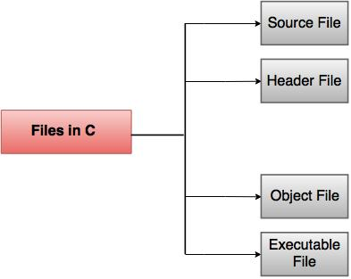
ФАЙЛИ В С++
Важливою можливістю мови C++ є роздільна компіляція.

Slide 4
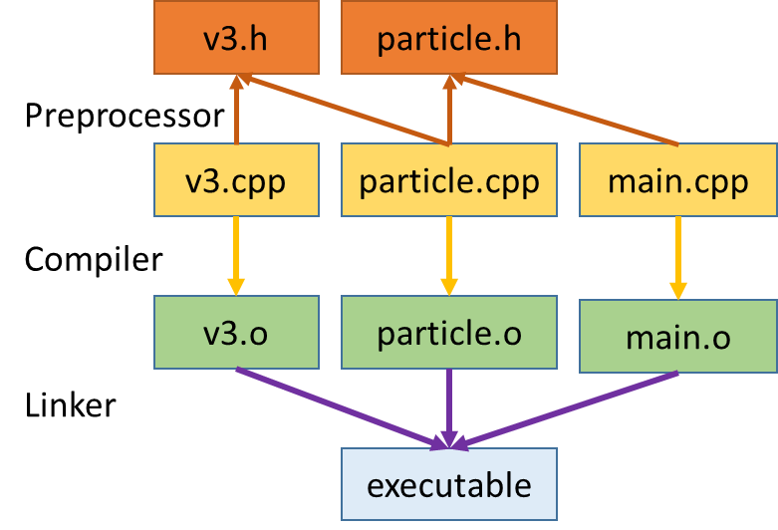
Типова програма C ++ розділена на файли вихідного коду
заголовки
Зазвичай закінчується на ".h"
складові одиниці
Зазвичай закінчуються на ".cpp", ".cc" або ".C"

Slide 5
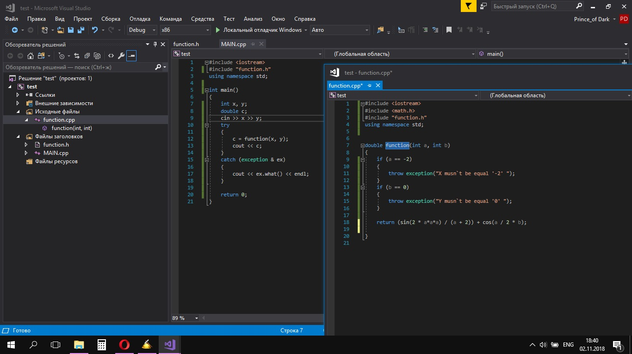

Slide 6
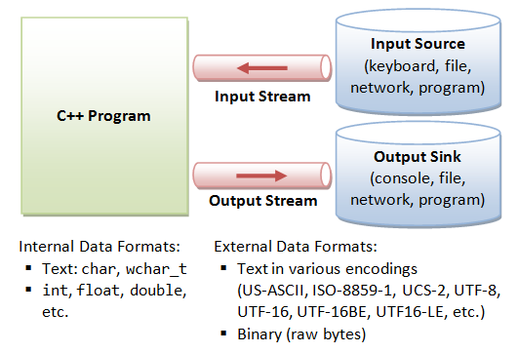
ФАЙЛОВЕ
ВВЕДЕННЯ- ВИВЕДЕННЯ
COMPANY LOGO
#include<fstream>
ifstream
ofstream

Slide 7
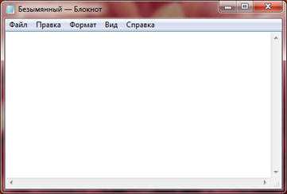

ФАЙЛОВЕ
ВВЕДЕННЯ- ВИВЕДЕННЯ
CASE A
5
CASE B
OUTPUT.TXT
3 2
INPUT.TXT

Slide 8
ФАЙЛОВЕ
ВИВЕДЕННЯ
#include<fstream> using namespace std; int main() {
ofstream output("output.txt"); output <<"Hello World!"; output.close(); }

Slide 9
ДОДАЄМО ВВЕДЕННЯ
#include<fstream>
using namespace std;
int main()
{
int a,b;
ifstream input("input.txt");
ofstream output("output.txt");
input>> a >> b;
output << a+b;
output.close();
return 0;
}
a+b

Slide 10
ДОДАЄМО ВВЕДЕННЯ
#include<fstream>
using namespace std;
int main()
{
int a,b;
ifstream cin("input.txt");
ofstream cout("output.txt");
cin>> a >> b;
cout << a+b;
cout.close();
return 0;
}
a+b

Slide 11
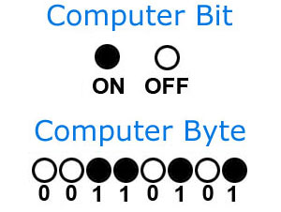
БІТИ та БАЙТИ
Біт має значення 0 або 1
BIT є абревіатурою Binary digIT
Біт - найменша одиниця інформації
1 byte = 8 bit

Slide 12
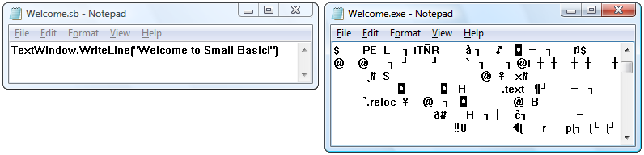
TЕКСТОВІ ФАЙЛИ ФАЙЛИ
Текстові файли використовуються для зберігання символів,що можливі для читання людиною

Slide 13
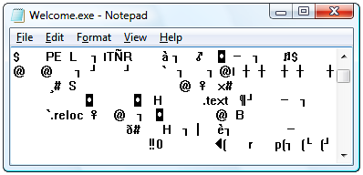
БІНАРНІ
TЕКСТОВІ

Slide 14
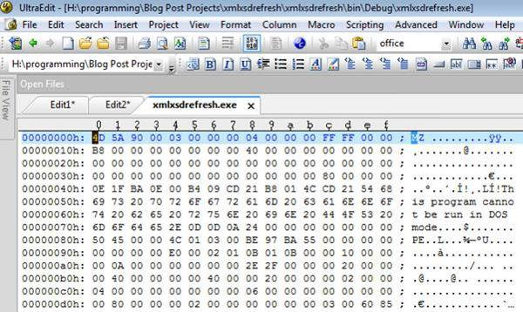
БІНАРНІ
ФАЙЛИ
COMPANY LOGO
Your tagline here
Бінарний файл зберігають дані у вигляді послідовності байтів.
Такі файли можуть зберігати кілька типів даних (зображення, аудіо, текст тощо) під одним файлом.

Slide 15
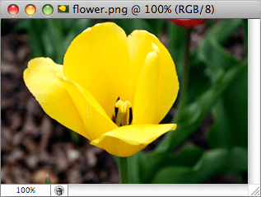
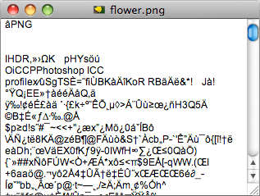
БІНАРНІ ФАЙЛИ

Slide 16

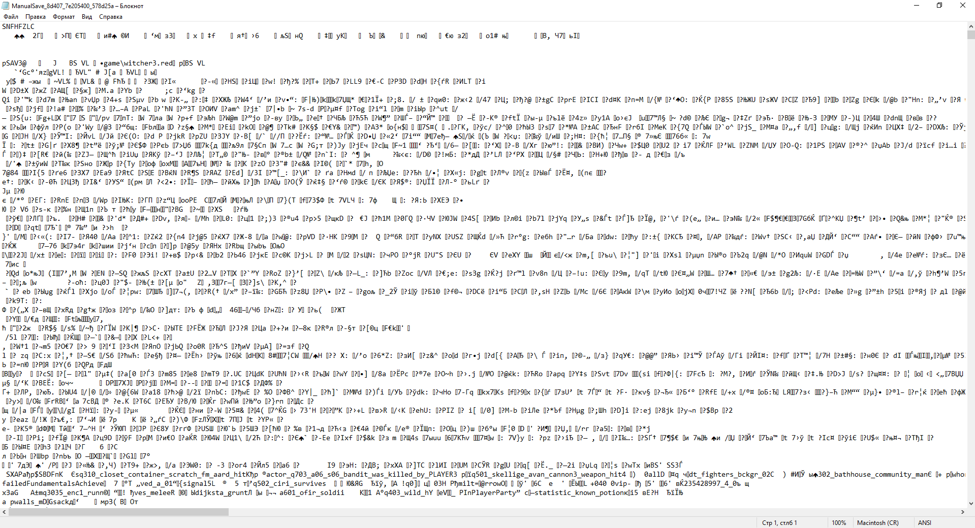
БІНАРНІ
ФАЙЛИ
COMPANY LOGO
Your tagline here

Slide 17
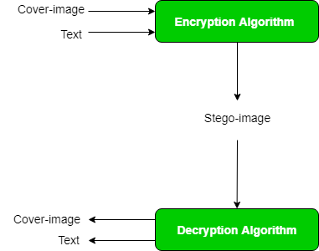
СТЕГАНОГРАФІЯ
Стеганографія — тайнопис, при якому повідомлення, закодоване таким чином, що не виглядає як повідомлення.

Slide 18
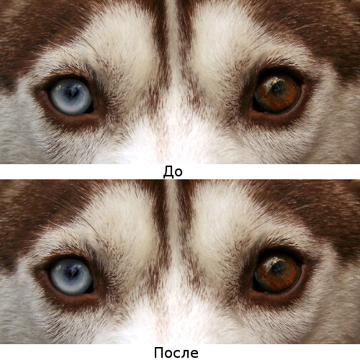
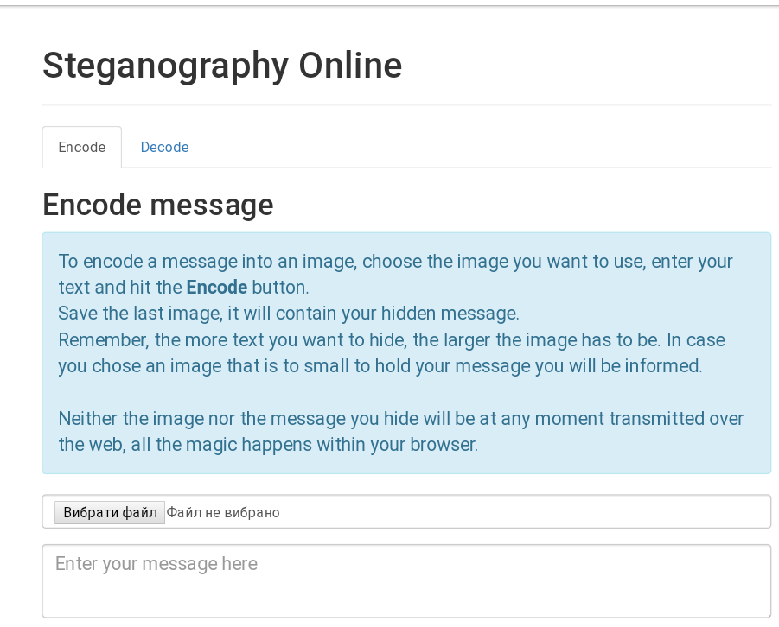
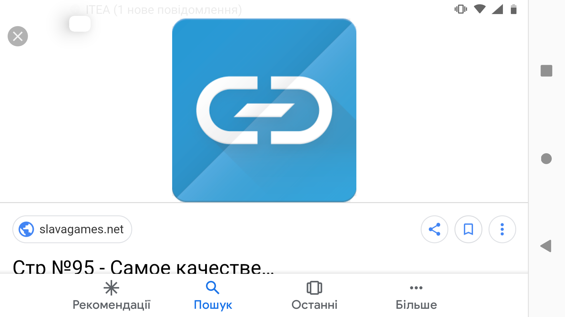
СТЕГАНОГРАФІЯ

